Slide 1
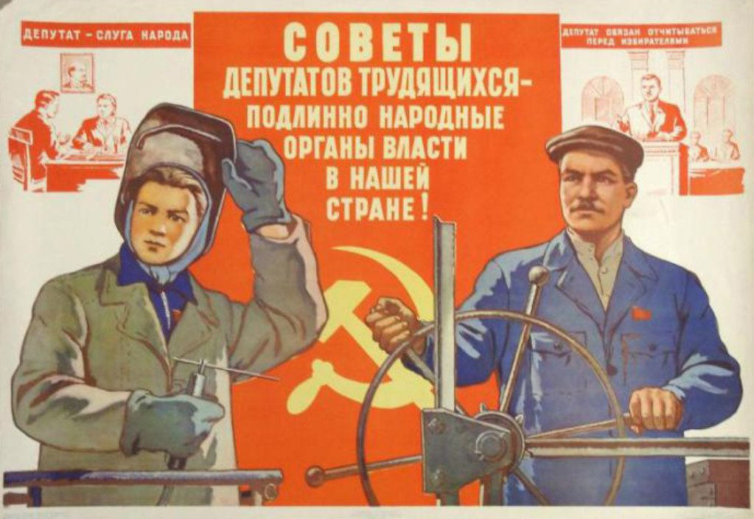
Выставка документов
«Выборов настало время»
Из истории Советов народных депутатов города Карабаша…

Slide 2
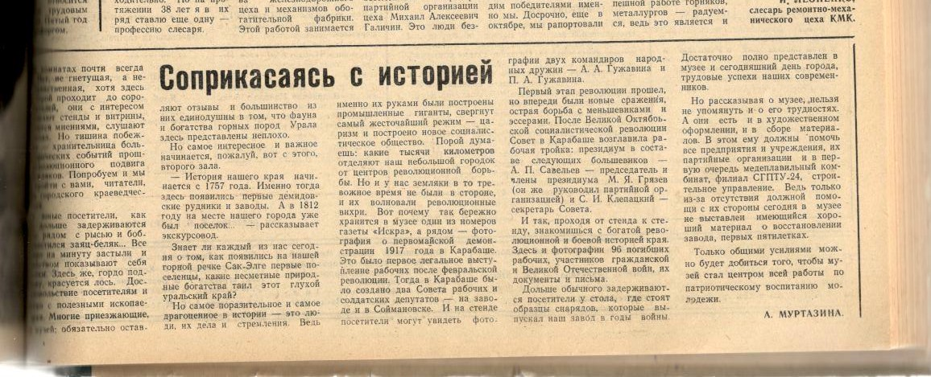
Первый в России Совет создан 8 марта 1905 года на Урале, в г. Алапаевске, В ходе революции 1905–1907 гг. наряду с рабочими стали возникать Советы солдатских, казачьих, матросских, батрацких и крестьянских депутатов. С поражением революции все Советы прекратили свое существование. В ходе Февральской революции 1917 г. Советы стали возникать вновь.
100 лет назад в ноябре в городе избран первый поселковый Совет рабочих и крестьянских депутатов, председателем которого стал А. Грязев. К сожалению документов тех лет в архиве на хранении не имеется.
В архивном отделе имеются 2 фонда, имеющие отношение к выборам в Совет депутатов города Карабаша:
Фонд № 32 «Избирательные комиссии по выборам в местные Советы», в котором хранятся документы за 1945-1992 гг.,;
- Фонд № 101 «Документы по выборам органов исполнительной и представительной власти всех уровней на территории города Карабаша» в котором хранятся документы за 1996-2010 гг.
Также в фонде № 31 «Карабашский городской Совет народных депутатов» находятся на хранении документы по выборам в местные Советы депутатов трудящихся с 1939 по 1993 годы.
Статья из газеты «карабашский рабочий» в которой упоминается о первых выборах в Карабаше
Ф. 25, оп. 3, д. 30

Slide 3
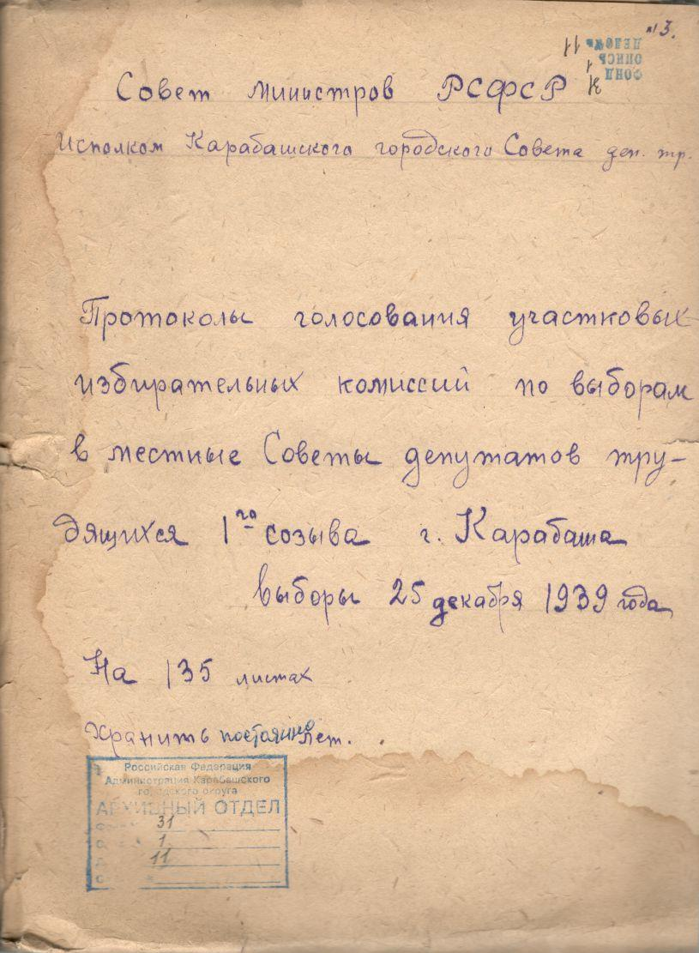
«Протоколы голосования участковых избирательных комиссий по выборам в местные Советы депутатов трудящихся 1-го созыва города Карабаша. Выборы прошли 24 декабря 1939 года, созданы 14 избирательных участков на территории Карабашского избирательного округа № 7.
Ф.31,оп.1,д.11

Slide 4
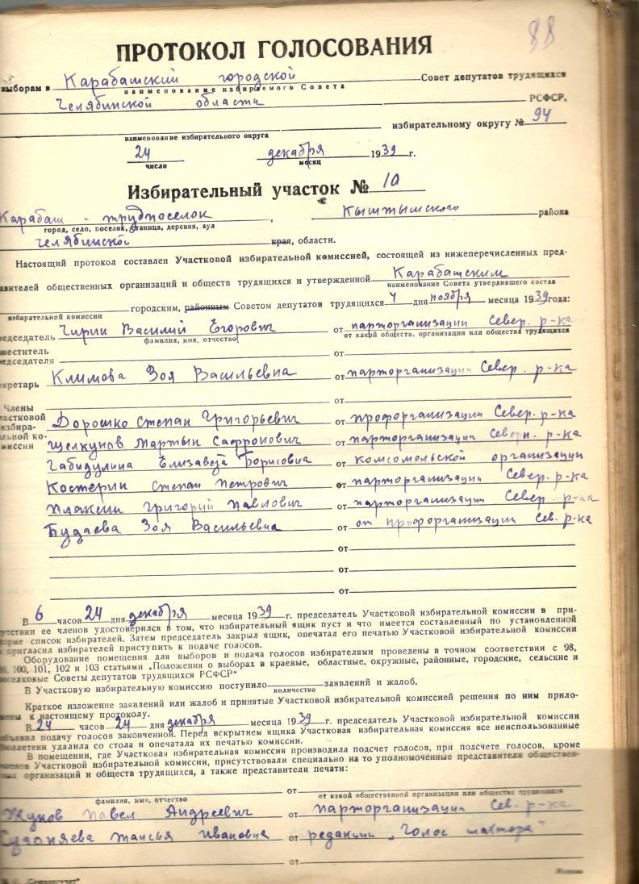
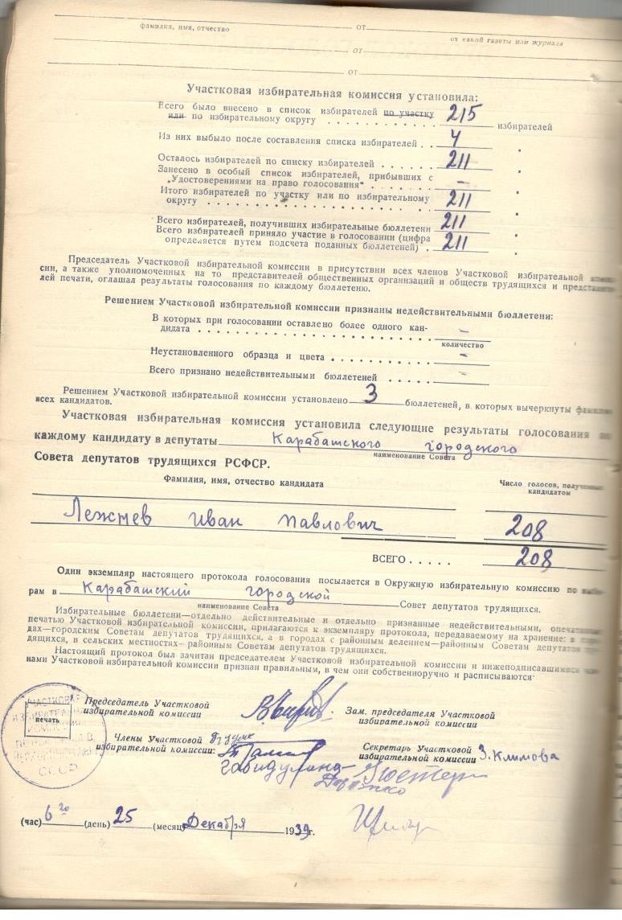
Протоколы голосования по выборам в местные Советы депутатов трудящихся 1-го созыва города Карабаша.
Ф. 31. оп. 1, д.11

Slide 5
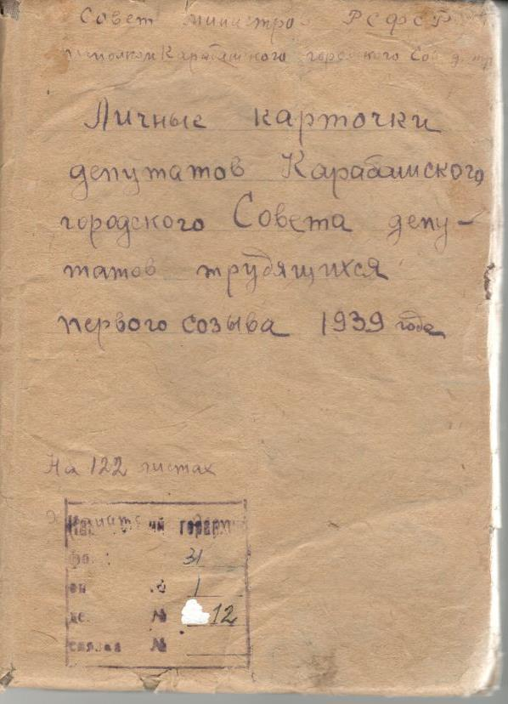
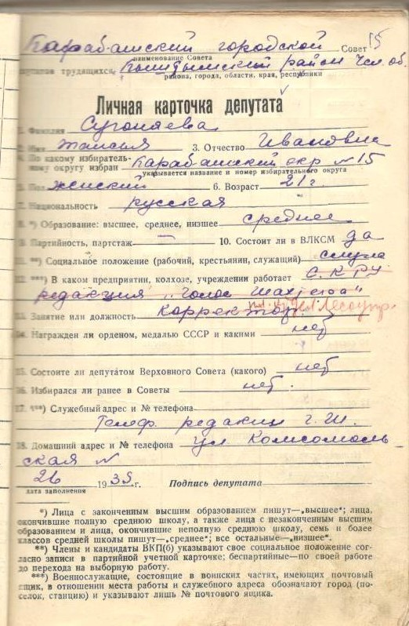
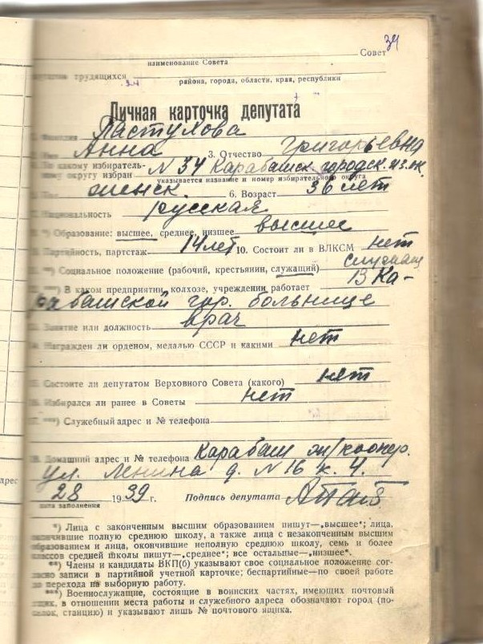
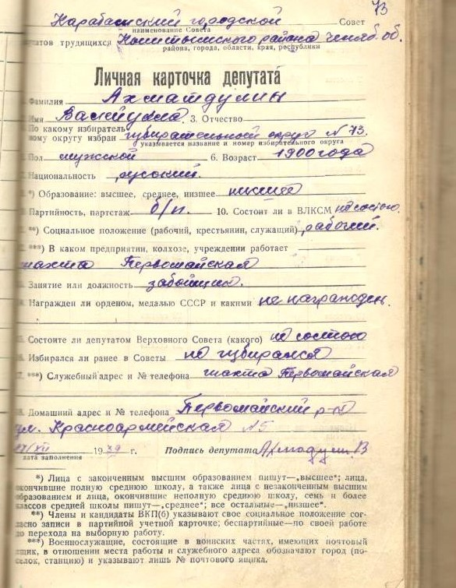
Личные карточки депутатов Карабашского городского Совета депутатов трудящихся за 1939 год
Ф. 31. оп. 1, д. 12

Slide 6
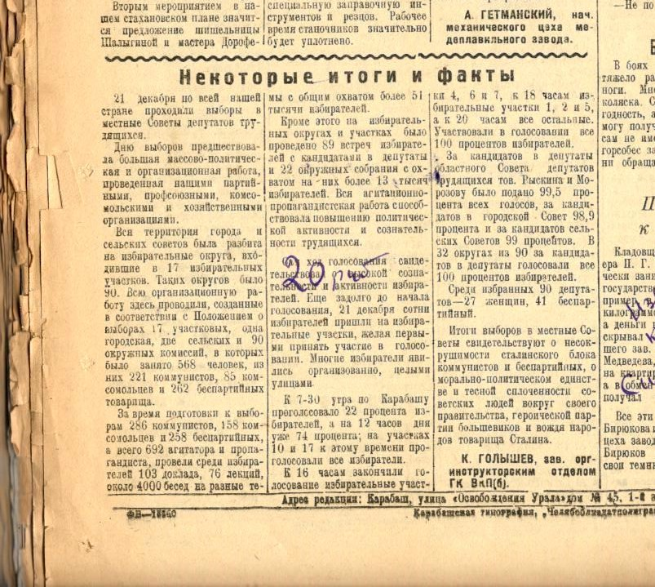
Статья из газеты «Карабашский рабочий» за 1947 год

Slide 7
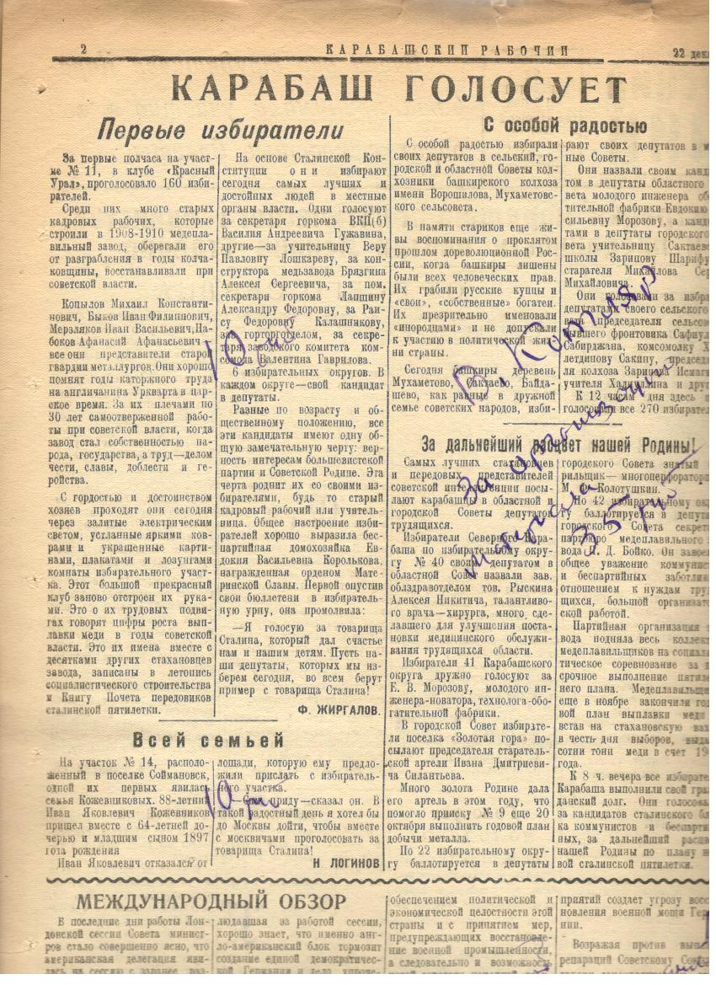
Статья «Карабаш голосует» из газеты «Карабашский рабочий» за 1947 год о проведении выборов в местный Совет депутатов трудящихся
Ф. 25, оп.3, д. 2

Slide 8
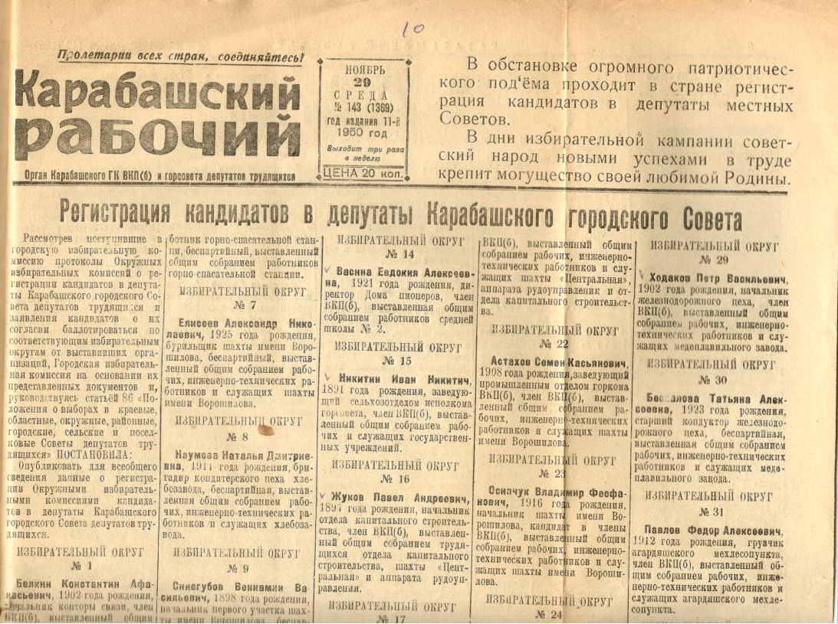
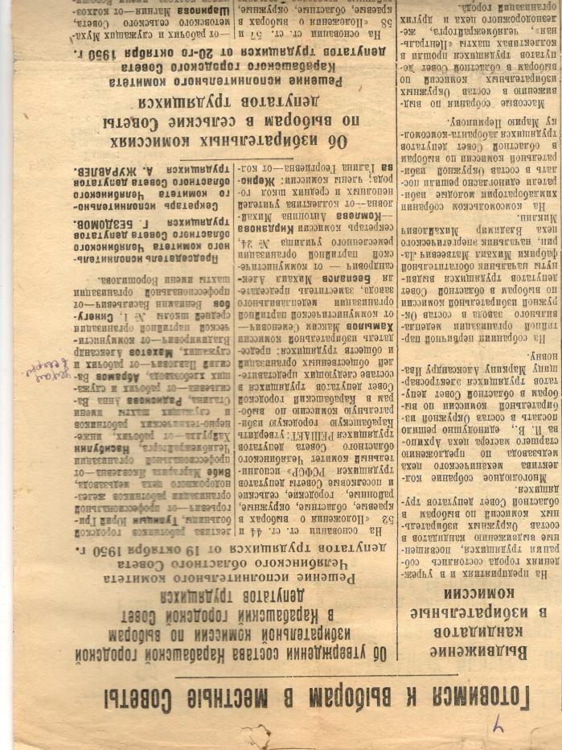
Статьи из газеты «Карабашский рабочий» за 1950 год
Положение о Выборах, хранящееся в документах 1950 года Ф. 31, оп. 1, д.46
Ф. 25, оп. 3, д. 3

Slide 9
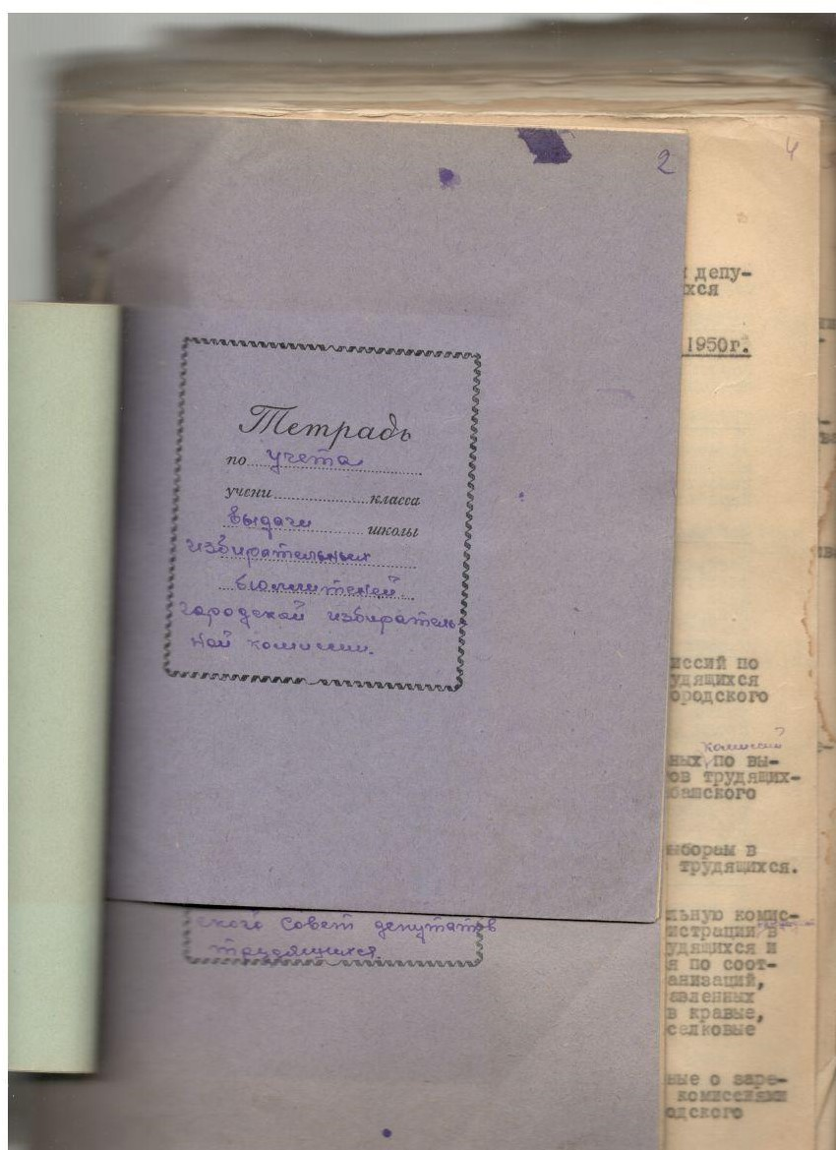
В материалах по выборам находятся тетради учета выдачи избирательных бюллетеней на выборах в местные Советы депутатов трудящихся 3 созыва за 1950 год
Ф. 31.оп. 1, д. 46

Slide 10
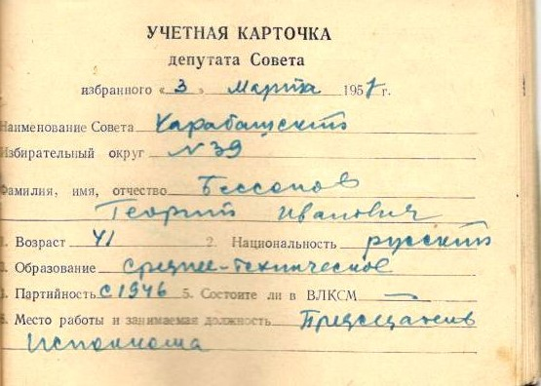
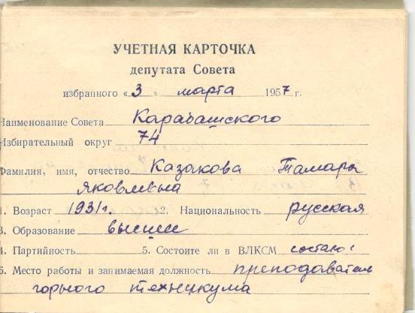
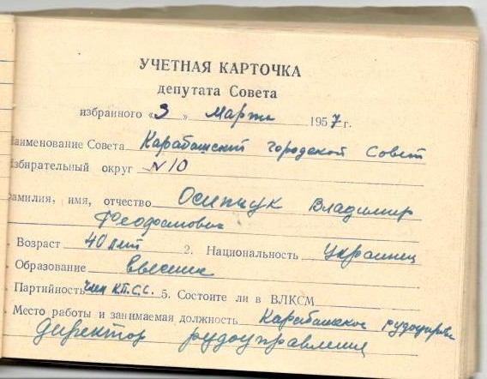
Ф. 31, оп. 1, д. 109а

Slide 11
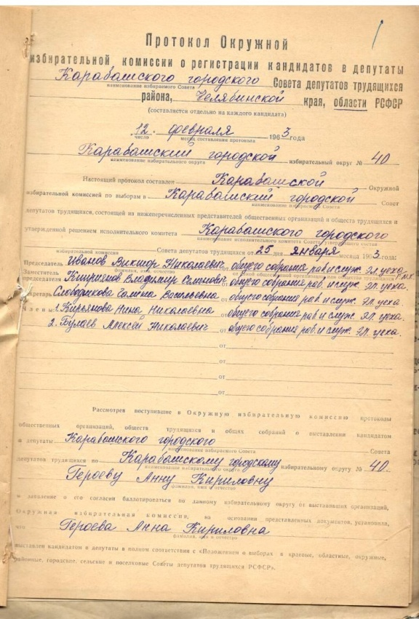
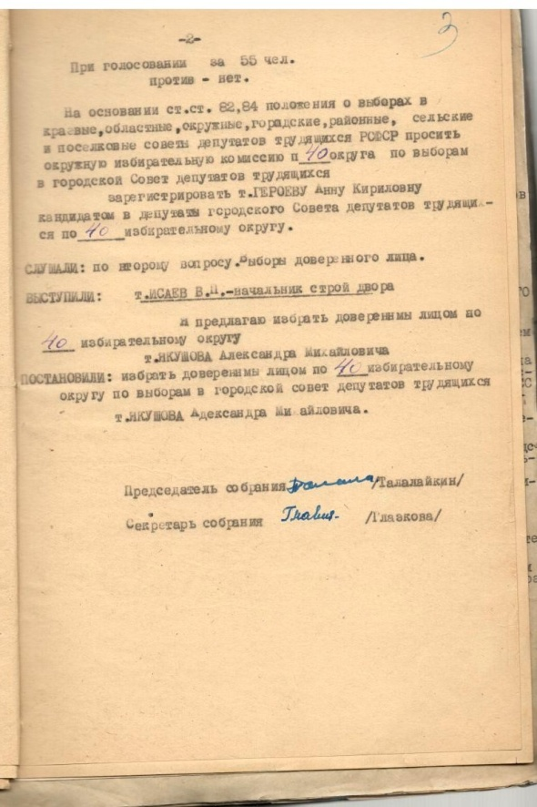
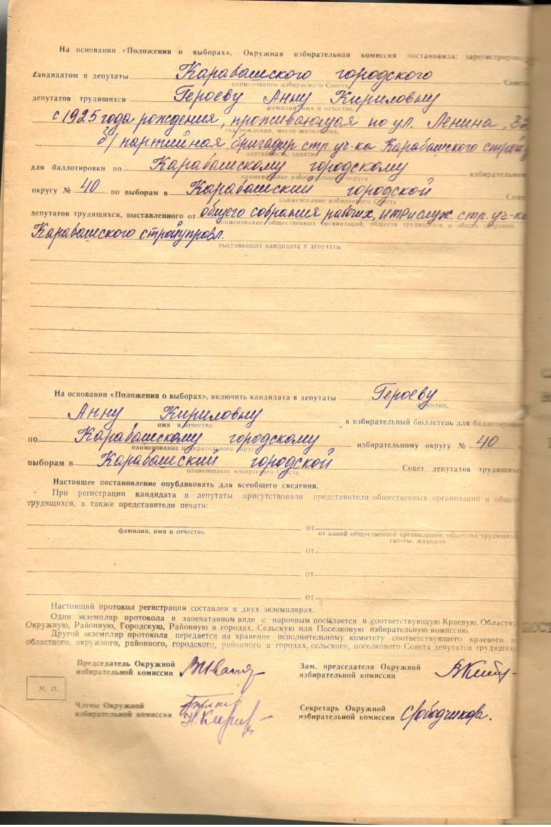
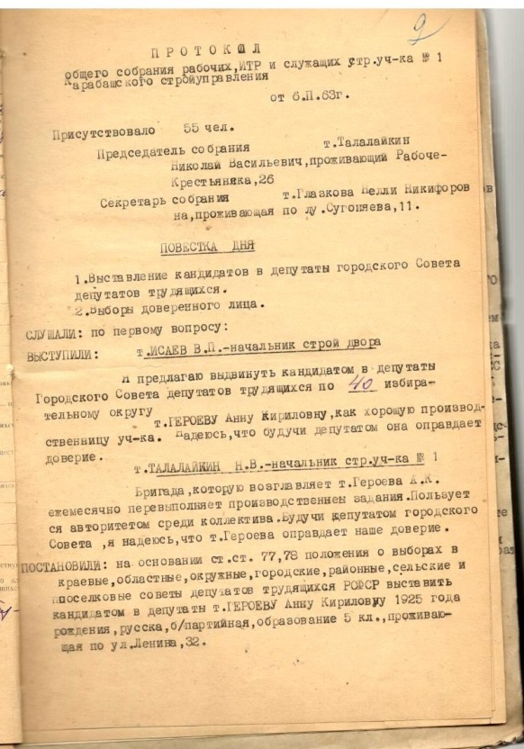
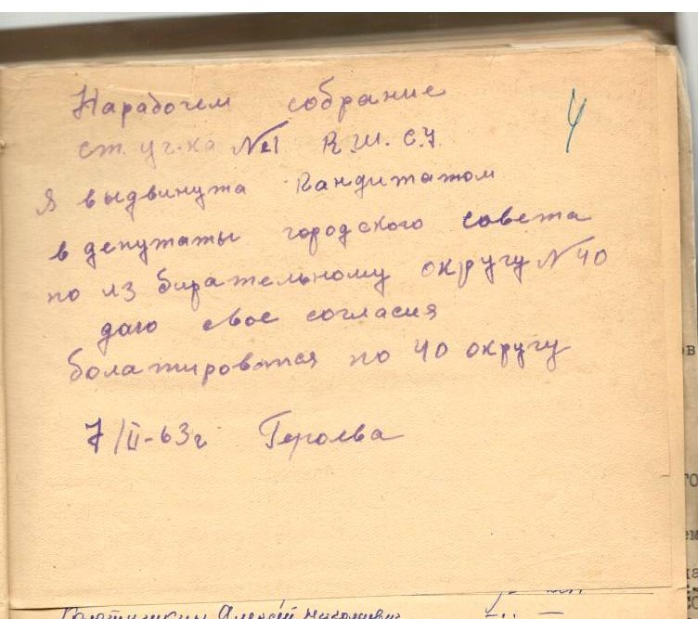
Выборы депутатов Совета 1963 года:
Протокол общего собрания рабочих Карабашского шахтостройуправления о выдвижении кандидатом в депутаты Героевой Анны Кирилловны – бригадира.
Согласие баллотироваться в депутаты Героевой А.К.
Протокол Карабашской окружной избирательной комиссии о включении Героевой А.К. в бюллетень по выборам. Ф. 31, оп. 1, д. 215а

Slide 12
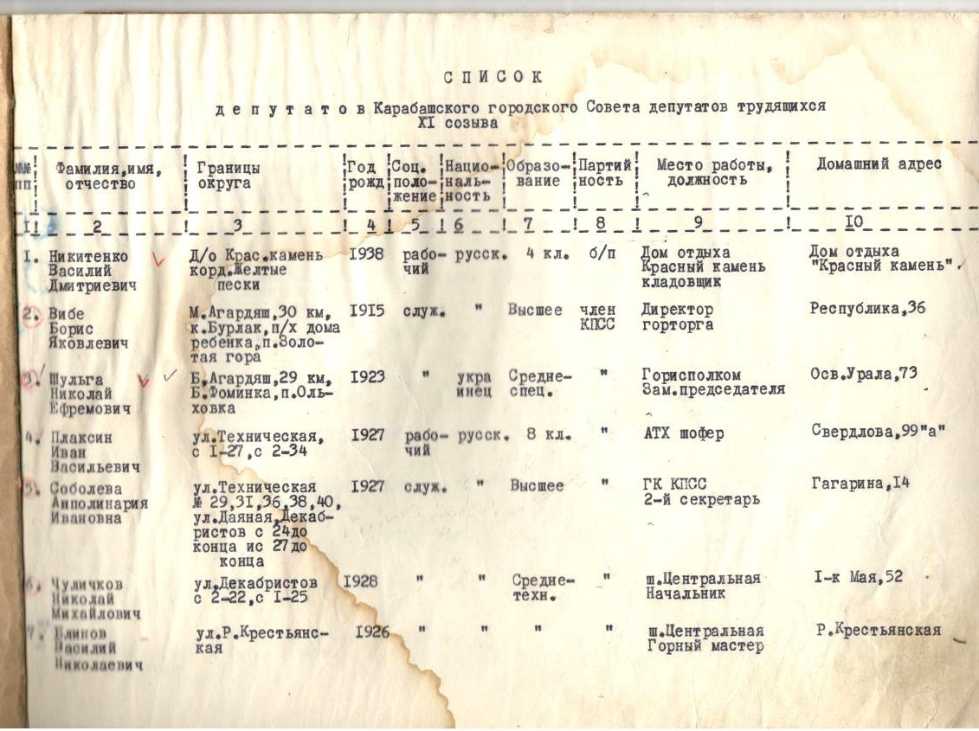
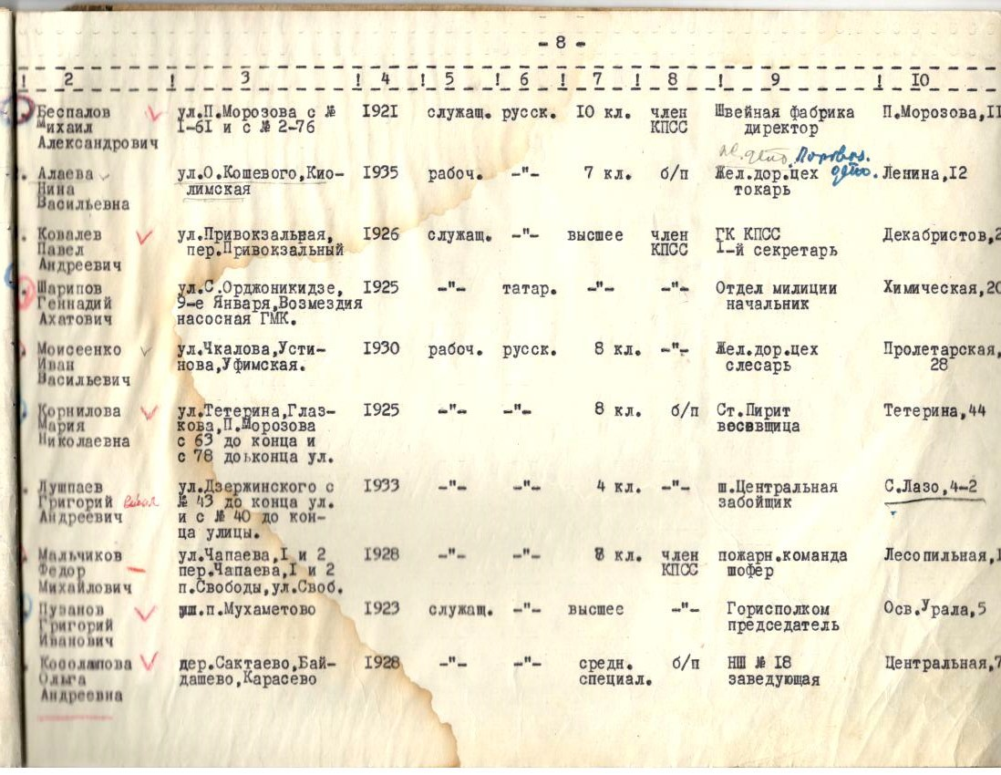
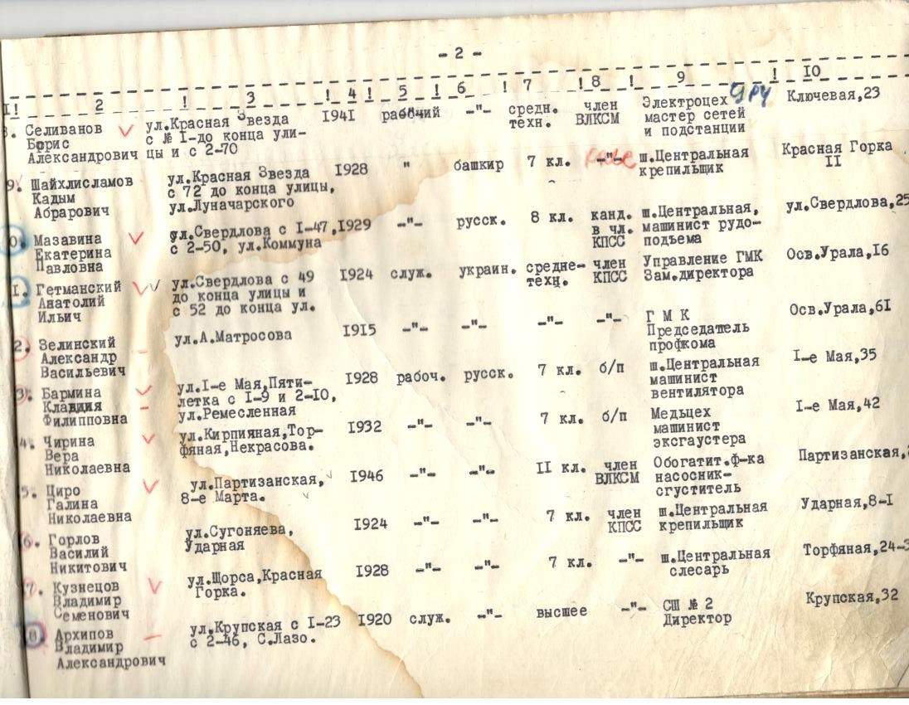
Список депутатов 1967 года, избрано 80 депутатов Карабашского городского Совета депутатов трудящихся 11 созыва
Ф. 31 оп. 1. Д. 258

Slide 13
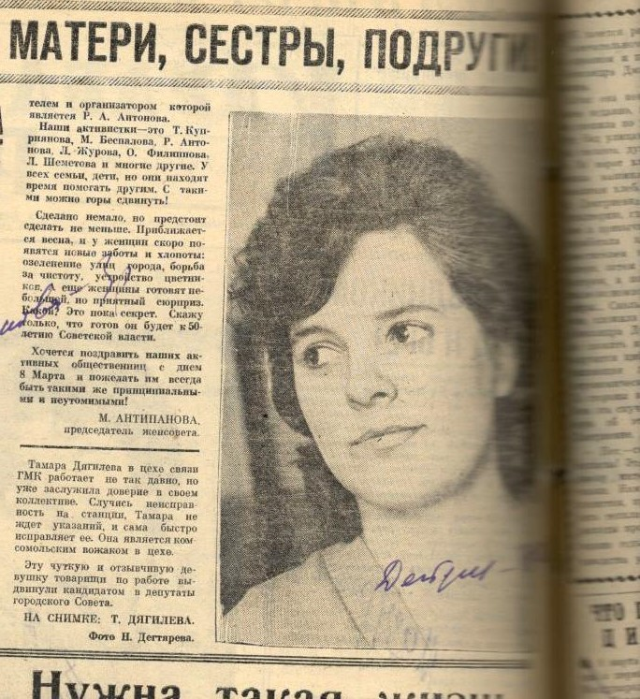
Статья из газеты «Карабашский рабочий» 1967 года о выдвижении Тамары Дягилевой, работницы цеха связи Карабашского медеплавильного завода депутатом городского Совета
Ф. 25, оп. 3, д. 18

Slide 14
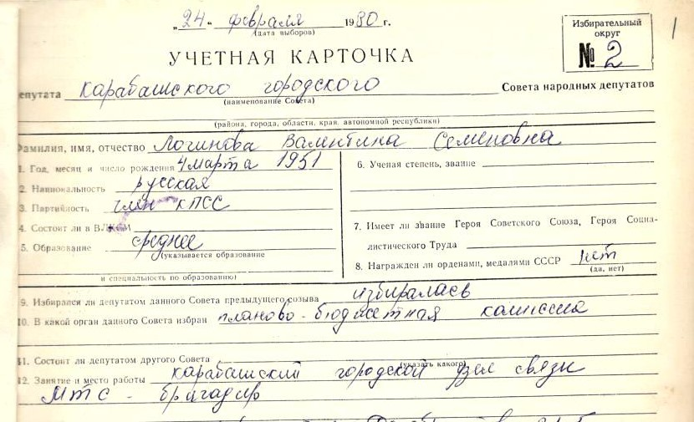
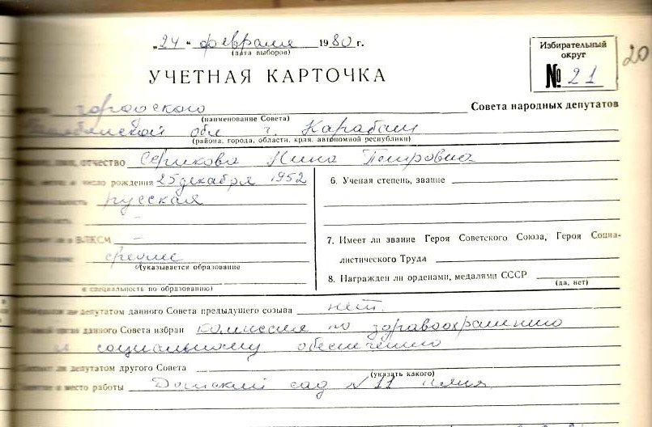
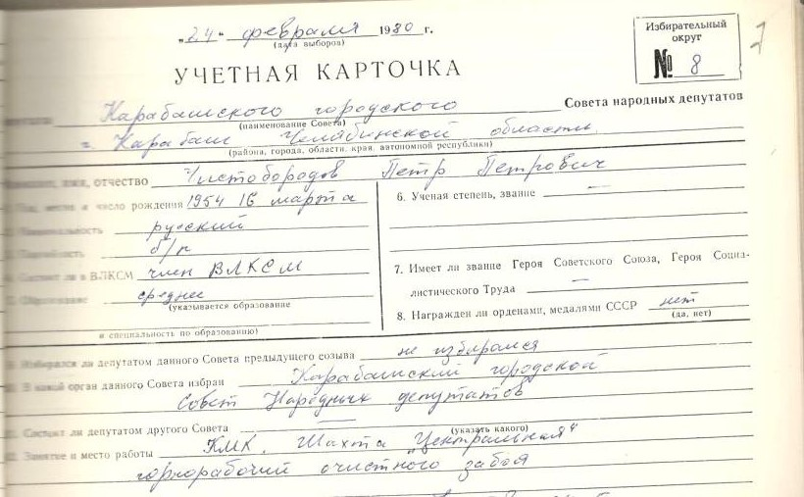
Личные карточки депутатов городского Совета XVII созыва 1980 года:
Логиновой Валентины Семеновны – работницы узла связи;
Сериковой Нины Петровны – воспитателя детского сада № 11;
Чистобородова Петра Петровича – работника шахты «Центральная»
Ф. 31, оп. 1, д. 460

Slide 15
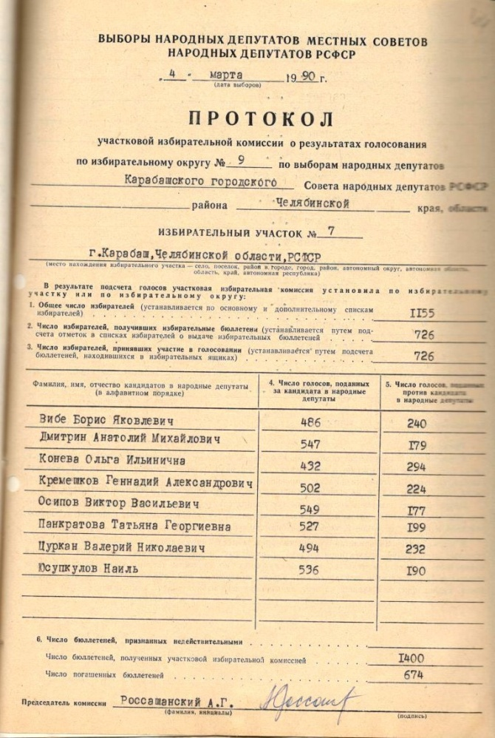
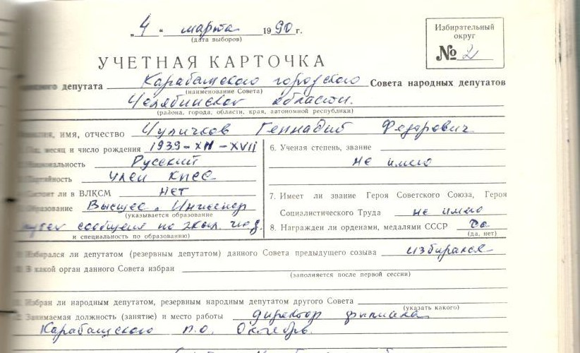
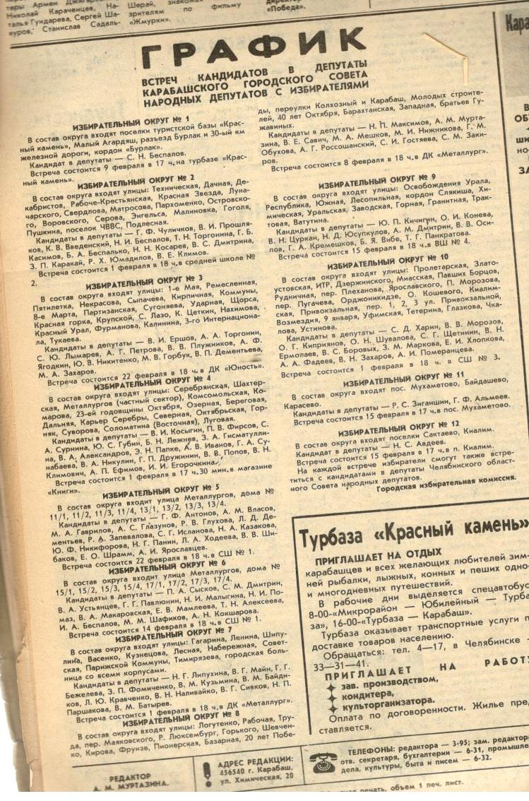
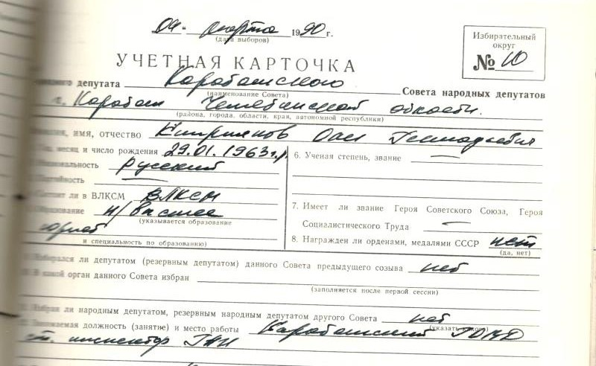
Документы по выборам в Карабашский городской Совет народных депутатов в 1990 году
Ф. 31, оп. 1 д. 657, 658, 659;
Ф. 25, оп. 3, д. 40

Slide 16
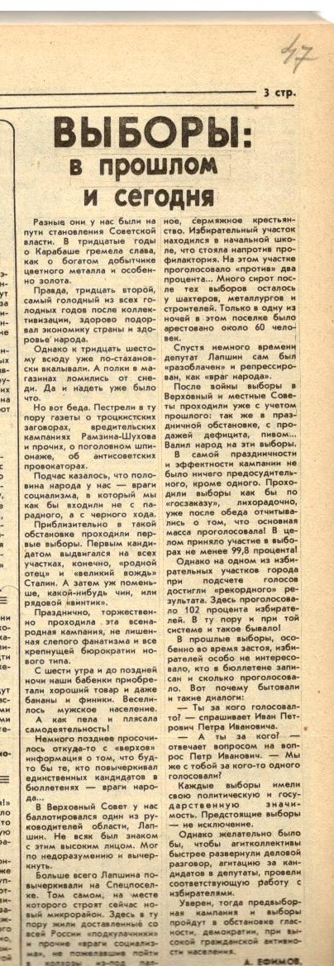
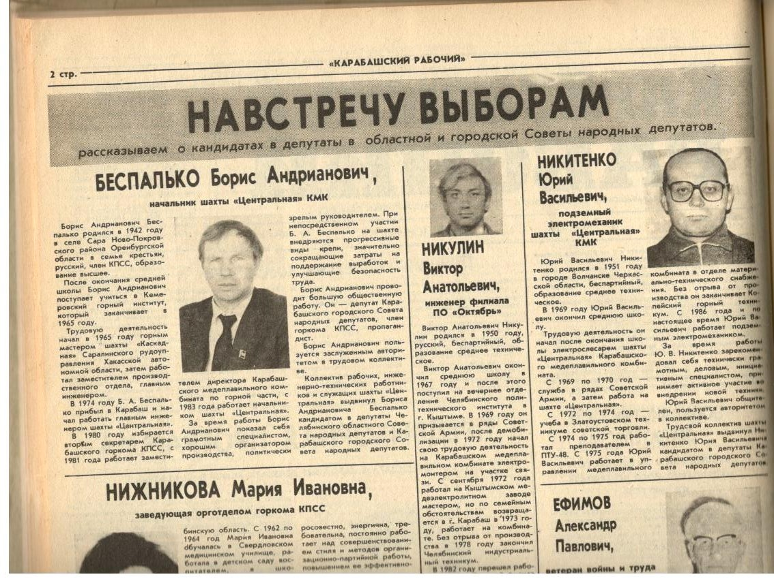
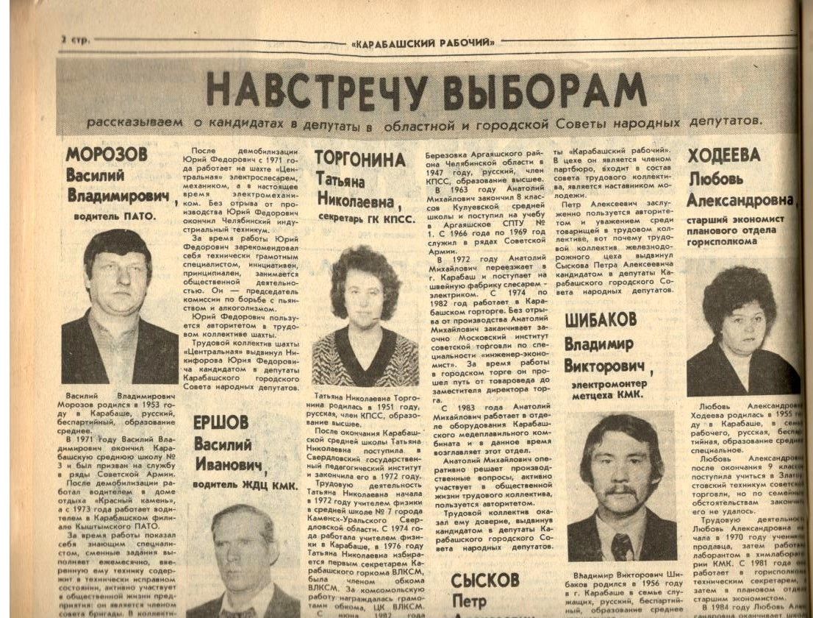
Материалы из газеты «Карабашский рабочий» за 1990 год по выборам в Карабашский городской Совет народных депутатов
В 1993 году в ходе политического кризиса система Советов была ликвидирована и Советы всех уровней распущены.
Ф. 25, оп. 1, д.40

Slide 17
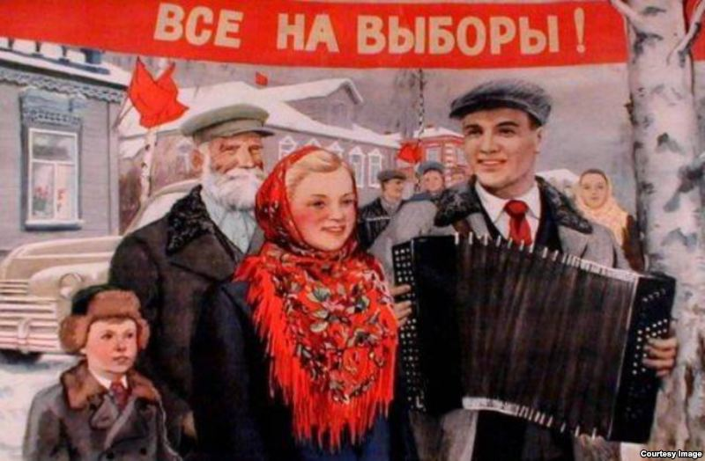
Для выставки использованы документы фондов:
- № 31 «Карабашский городской Совет народных депутатов»;
- № 25 «Редакция газеты «Карабашский рабочий» (подшивки газет)

